Slide 1
Projet 3 – Antoine VILLATTE
Application au service de la santé publique

Slide 2
Sommaire
Objectif
Nettoyage des données
Analyse Exploratoire et Statistique
Réduction dimensionnelle
Mise en application

Slide 3
Objectif

Slide 4
Objectif
Produit étranger
Produit Français équivalent

Slide 5
Nettoyage des données

Slide 6
Présentation du dataset
1.5 M d’observations
183 variables
80% de valeurs manquantes

Slide 7
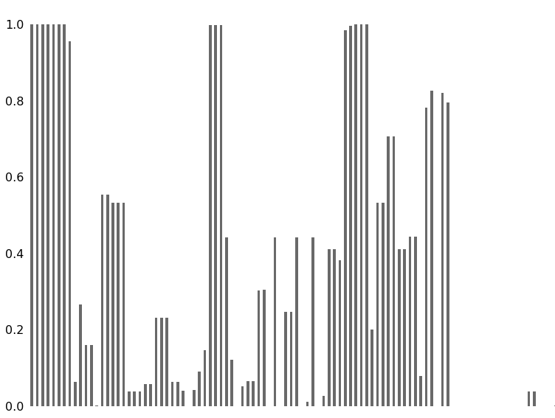
Valeurs manquantes
Echantillon de 1000 obs.
Taux de remplissage des colonnes (0 à 1)

Slide 8
Sélection des variables
Pays
France
Allemagne
Variables
Catégorie
Informations nutritionnelles
Condition
< 50% NAs
Nutriscore & nutrigrade
115 résultats

Slide 9
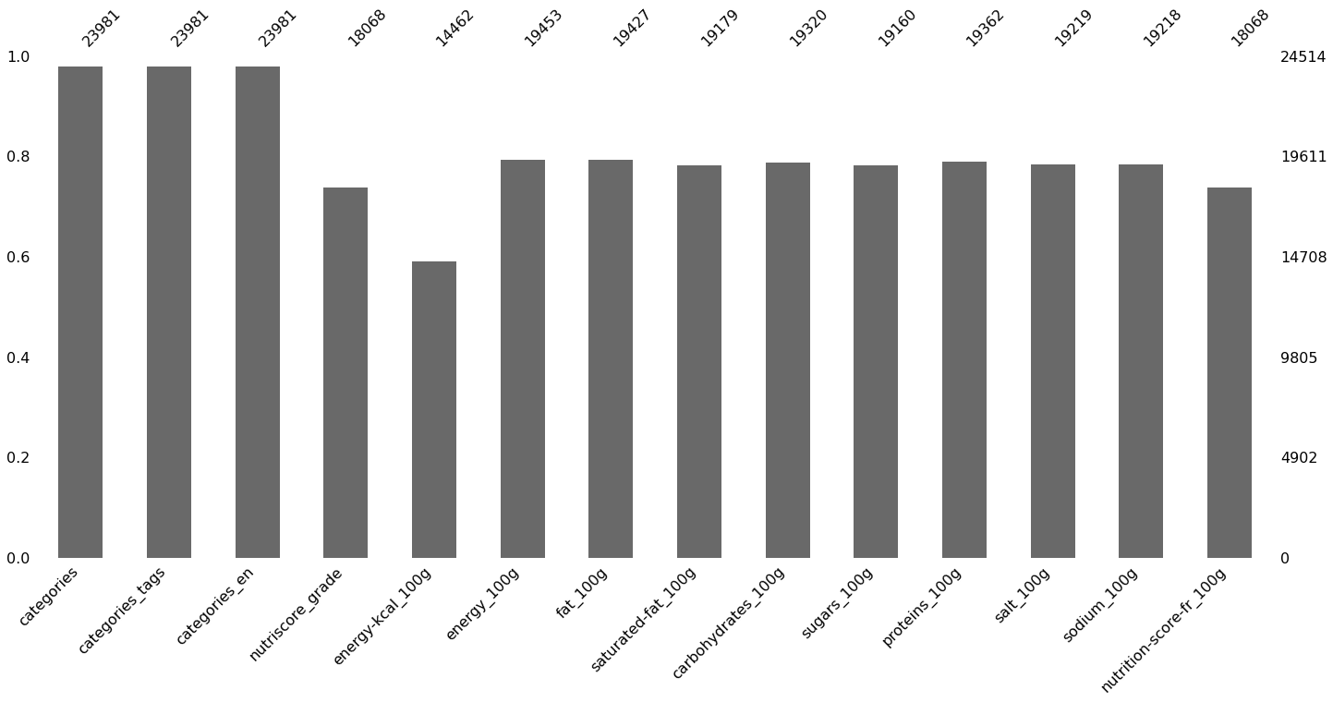
Sélection des variables
115 variables
14 variables

Slide 10
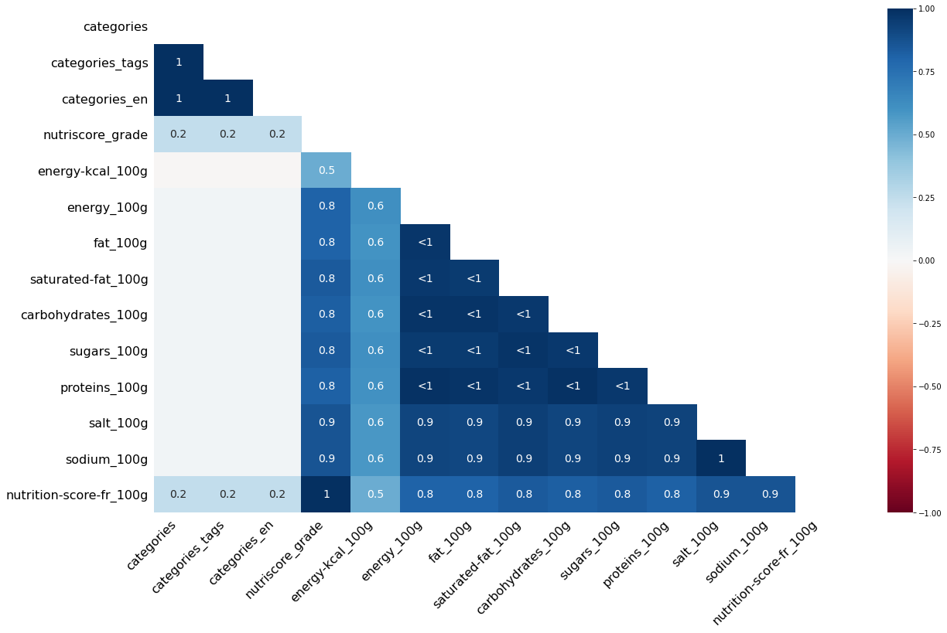
Corrélation NAs
Corrélation forte entre Nas
Suppression commune

Slide 11
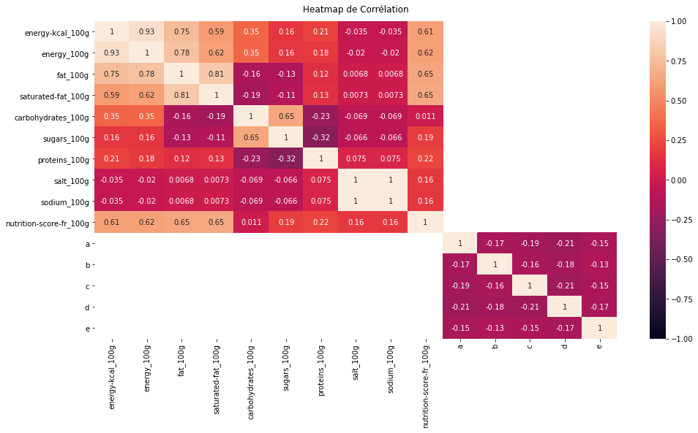
Corrélation des variables
Suppression Energy-Kcal
Suppression sodium
ANOVA nutriscore – grade
P-value ≈ 0
Suppression Nutrigrade

Slide 12
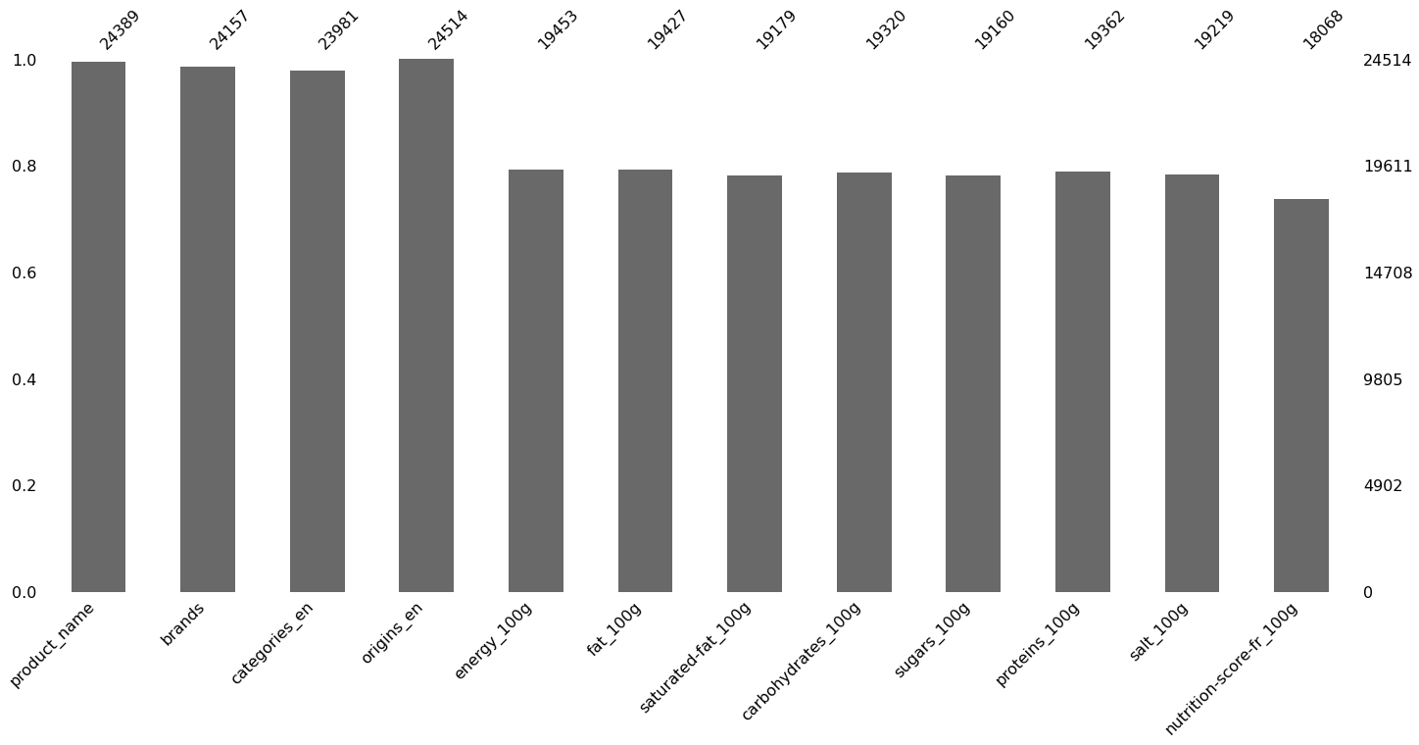
Retour sur les valeurs manquantes
Suppression des NAs

Slide 13
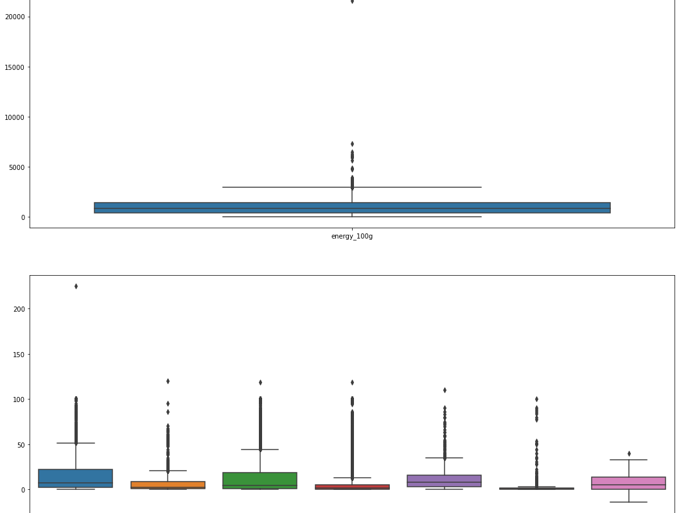
Détection des doublons et des valeurs aberrantes
125 doublons (0.7 %)
"Energy" : 1 valeur extrême
-15 ≤ Nutriscore ≤ 40 : 0 valeurs aberrantes
0 ≤ Info Nutr. ≤ 100 : 3 valeurs aberrantes

Slide 14
Structure après nettoyage
17 540 observations
12 variables
3 variables d’identification
9 variables de mesure
0 valeurs manquantes

Slide 15
Analyse Exploratoire et Statistique

